Slide 1
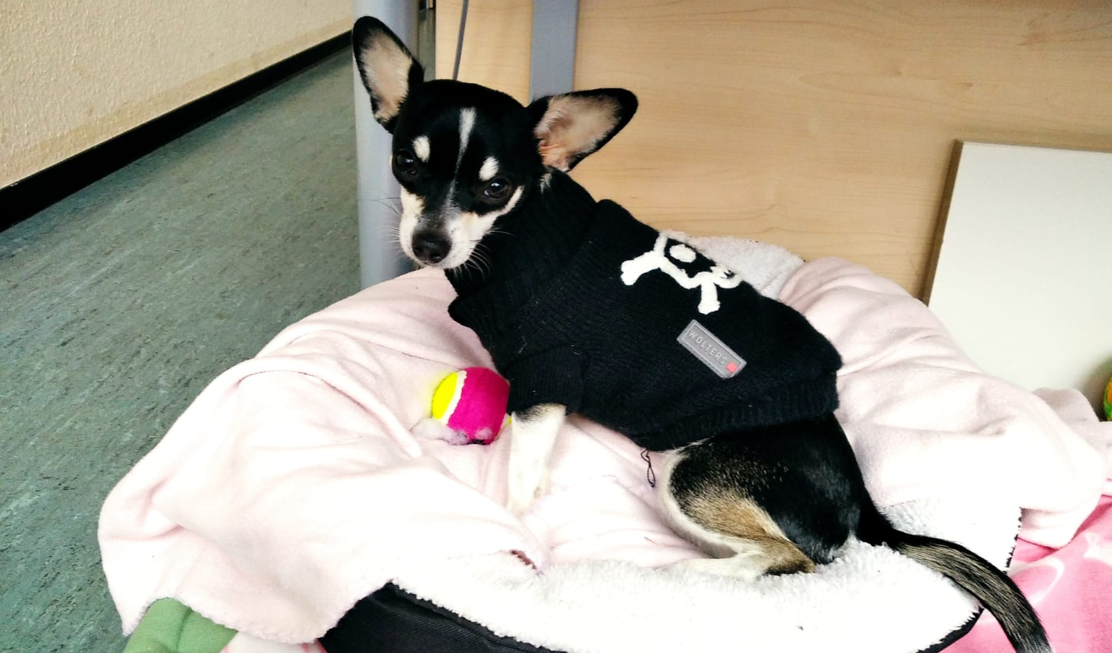
“Lucy“ Projekt Schulhund
von Dipl. Soz. Päd. Meral Sanlimeral

Slide 2
INHALT
Was ist ein Schulhund – wie sieht die Ausbildung aus
Grundvoraussetzungen
Hund
Halter
Schule
Schüler
Allergien und Ängste
Regeln für die Schüler
Hygieneplan
Ziele
Der Chihuahua
Schulhund Lucy

Slide 3
Was ist Ein Schulhund?
„Längst ist es kein Geheimnis mehr:
Hunde tun Kindern gut und können wunderbare pädagogische Begleiter in Schulen sein.“
Definition:
Unter einem Schulhund wird ein Hund verstanden, der von einer pädagogischen Fachkraft geführt und regelmäßig in der Schule eingesetzt wird.
Dieser Einsatz wird als ein auf Dauer angelegtes Projekt gesehen, das bestimmte Standards erfüllt und pädagogische Ziele verfolgt.
Es zählt zum Bereich der tiergeschützten Pädagogik.

Slide 4
Die Ausbildung
Der Hundeführer, ein ausgebildeter Pädagoge, durchläuft zusammen mit seinem Hund eine intensive, stufenweise Ausbildung in Theorie und Praxis. Gemeinsam können sie in Schulen, Kindergärten und anderen pädagogischen Einrichtungen eingesetzt werden.
Vor dem Einsatz:
Min. 70 Theoriestunden
Eine praktische Prüfung
Dauer min. 6 Monate

Slide 5
Grundvoraussetzungen - so wird es gelingen
Hund
Hundehalter
Schule
Schüler

Slide 6
Hund
sehr menschenfreundlich und kontaktfreudig
sehr aufmerksam und zugänglich
ruhig und ausgeglichen
bestens sozialisiert sowie kein Aggressionspotential
nicht schreckhaft
hohe Toleranz bei Körperkontakt
und ungewöhnlichem Verhalten
kontrollierbar, gehorsam und abrufbar
tiefe, enge und vertrauensvolle Bindung zum Halter
zieht sich bei unerwünschtem Verhalten zurück

Slide 7
Hundehalter
optimale Beziehung zum Hund
theoretisches und praktisches Wissen im Umgang mit dem Hund
Der Umgang ist liebe- und respektvoll
Adäquate Versorgung des Hundes mit Familienanschluss
Verantwortung für die medizinische Versorgung des Hundes
Kenntnisse hundegestützter Pädagogik
Erkennt Stress bei den Kindern und dem Hund und kann
entsprechend handeln

Slide 8
Schule
Zustimmung der Schulleitung
Zustimmung der Lehrerkonferenz
Information der Eltern
Zustimmung der Schulkonferenz
Zustimmung der Schulaufsicht
Information des Gesundheitsamtes
Information der Haftpflichtversicherung
Langsame Heranführung des Hundes an die Schule
Rückzugsmöglichkeit für den Hund
Begrenzter Einsatz für den Hund

Slide 9
Schüler
Begrenzter Schülerkontakt
Beachtung der Regeln im Umgang mit dem Hund
Freiwilligkeit
Mitverantwortung
Bindungsaufbau durch Einzelarbeit
Keine massiven Allergien
Keine Angst vor dem Hund

Slide 10
Umgang mit Allergien
Vor dem Projekt werden Fragebögen für die Eltern mit Angaben zu Allergien verteilt
Hygienemaßnahmen werden eingehalten (siehe Hygieneplan)
Sorgen der Eltern werden stets sehr ernst genommen und es wird entsprechend reagiert

Slide 11
Umgang mit Ängsten
Vor dem Projekt werden Fragebögen für die Eltern verteilt mit Angaben zu Ängsten
Sorgen der Eltern werden stets sehr ernst genommen und es wird entsprechend reagiert
Eltern eines ängstlichen Kindes können zu einem Gespräch gebeten werden, um auch die hervorragenden Möglichkeiten des Projekts zu schildern

Slide 12
Umgang mit Ängsten – Vorteile und Lernerfahrungen
Die Art und die Intensität des Kontaktes mit dem Hund können durch das Kind selbst bestimmt werden
Das Kind lernt durch Zusehen bei seinen Klassenkameraden und durch eigene Erfahrung, dass man Hunden, die man kennt, vertrauen kann und dass von ihnen keine Gefahr ausgeht
Das Kind lernt, wie man sich einem bekannten Hund gegenüber verhält
Das Kind lernt, wie man sich bei der Begegnung mit einem fremden Hund verhält

Slide 13
Regeln
Aus der Sicht des Hundes
Sei leise, gehe langsam und lauf mir nicht hinterher
Frage bitte vor dem Streicheln um Erlaubnis oder warte bis ich zu dir komme
Mich darf immer nur ein Kind streicheln
Nach dem Streicheln und vor dem Essen Hände waschen

Slide 14
Regeln
Aus der Sicht des Hundes
Ich darf nur meine eigene Hundenahrung essen
Gib mir keine Kommandos ohne Erlaubnis
Auf meiner Decke will ich in Ruhe gelassen werden
Wenn du dich über mich beugst fühle ich mich bedroht

Slide 15
Hygieneplan
„Der Hygieneplan hat das Ziel, eine mögliche Infektionsgefahr von dem Hund auf den Menschen und umgekehrt zu minimieren.“
Ein Tierarzt bescheinigt:
Die gute Allgemeinverfassung des Hundes
Regelmäßige Entwurmung
Eine Ektoparasiten Prophylaxe
Die Durchführung der Impfungen, die eine Infektionsgefahr für den Hund vermeiden

Slide 16
2. Hygienevorkehrungen
Der Schulhund hat keinen Zugang zur Schulküche
Währen der Zubereitung und während des Verzehrs von Lebensmitteln im Klassenraum bleibt der Hund an einem festgelegten Ruheplatz
In Klassen- oder Kursräumen, in denen der Schulhund eingesetzt wird, ist eine Gelegenheit zum Händewaschen gegeben
Desinfektionsmittel und geeignetes Material zur Entfernung von Ausscheidungen sind vorhanden und sofort greifbar
Zubehör wie Wasserschüsseln, Futternapf, Spielzeug etc. werden in einem getrennten Schrank oder Behälter aufbewahrt und regelmäßig gereinigt
Beachtung des Hygieneplans der Schule
Vermeiden von „Küssen des Hundes“

Slide 17
Ziele und Einsatzmöglichkeiten eines Schulhundes
„Ein Schulhund schafft ein besseres Schulklima“
Als Schulsozialarbeiterin habe ich diese Kompetenzen im Blick:

Slide 18
Förderung des Sozialverhaltens
Toleranz
Einfühlungs-vermögen
Rücksichtnahme
Respekt
Empathie
Regelbewusstsein
Förderung des Selbstwertgefühls
Vorbehaltlose Akzeptanz durch den Hund
Erfahrung von Zuneigung und Zuwendung durch den Hund
Förderung der Klassengemeinschaft
Schulhund gibt Motivation & Spaß sowie Freude am Lernen
Motiviert zur Ruhe im Unterricht, um den Hund nicht zu stören

Slide 19
Einsatz-möglichkeiten
Einsatz in der Arbeitsgruppe
Einsatz im Unterricht
Einsatz in der Einzel- und Gruppenförderung

Slide 20
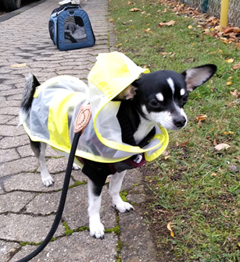
Der Chihuahua
Geschichte
Stammt aus Mexiko
Eigenschaften
Sehr aufmerksam
Beliebter Therapiehund
Mutig und selbstbewusst
Intelligent und temperamentvoll
Durch ihre Intelligenz, ihr Einfühlungsvermögen und ihre Größe
Verspielt und liebt den Kontakt
Robust und widerstandsfähig
Kleinste Hunderasse der Welt

Slide 21
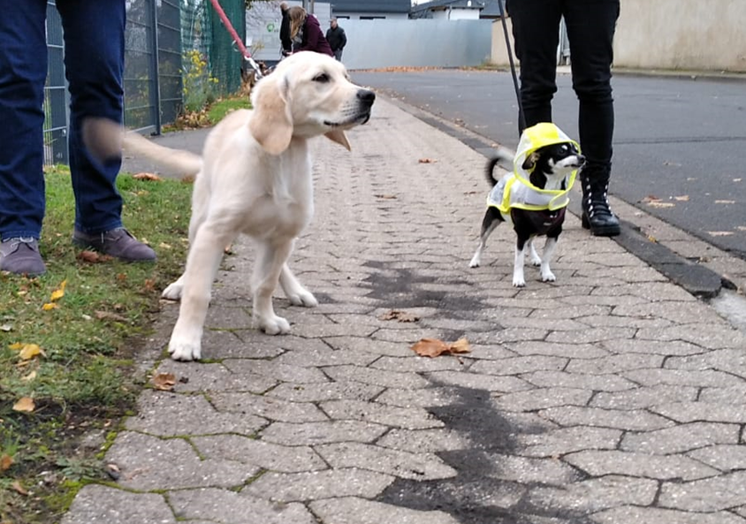
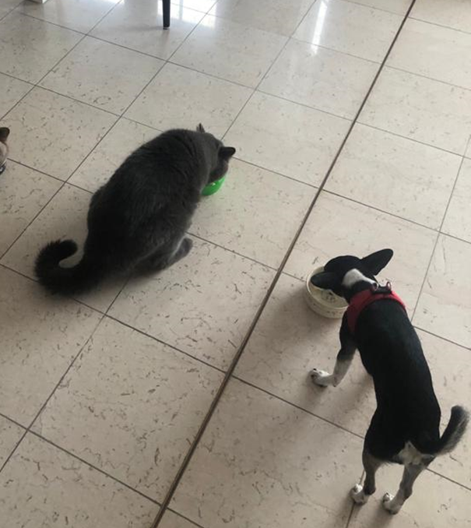
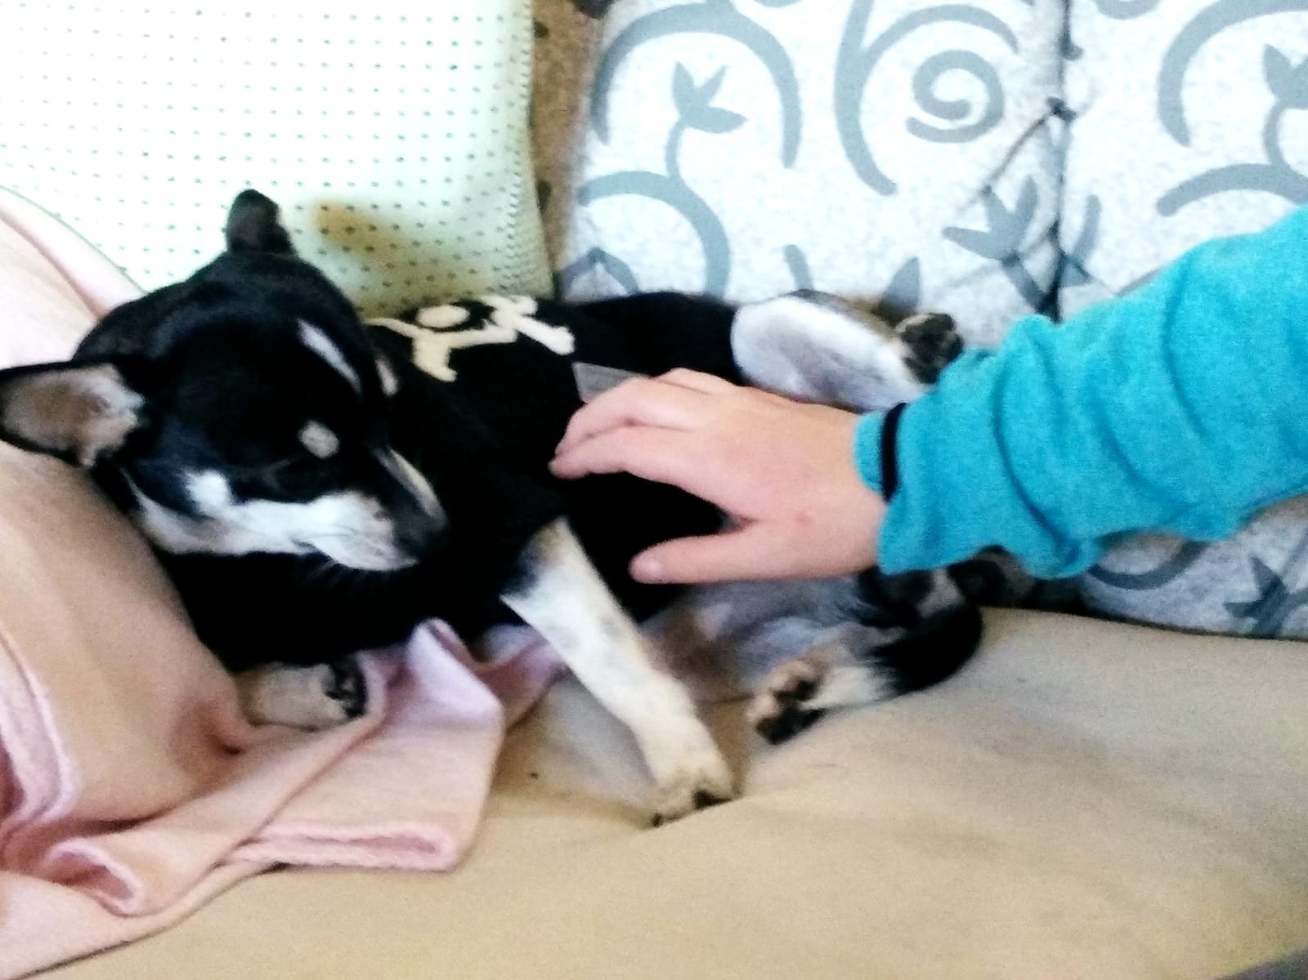
Schulhund Lucy
Geboren am: 14.02.2020
Seit der 10. Lebenswoche bei Meral Sanlimeral
Seit der 12. Lebenswoche in der Hundeschule bei Jürgen Hinzen*
Lucy wird als Junghund langsam und behutsam an das Schulleben herangeführt
*Jürgen Hinzen ist seit ca. 20 Jahren erfolgreicher Hundetrainer/Ausbilder für Schulhunde
Eigenschaften:
Sehr freundlich und offen
Achtsam und behutsam
Liebt es angefasst und gestreichelt zu werden
Zieht sich bei Unsicherheit zurück

Slide 22
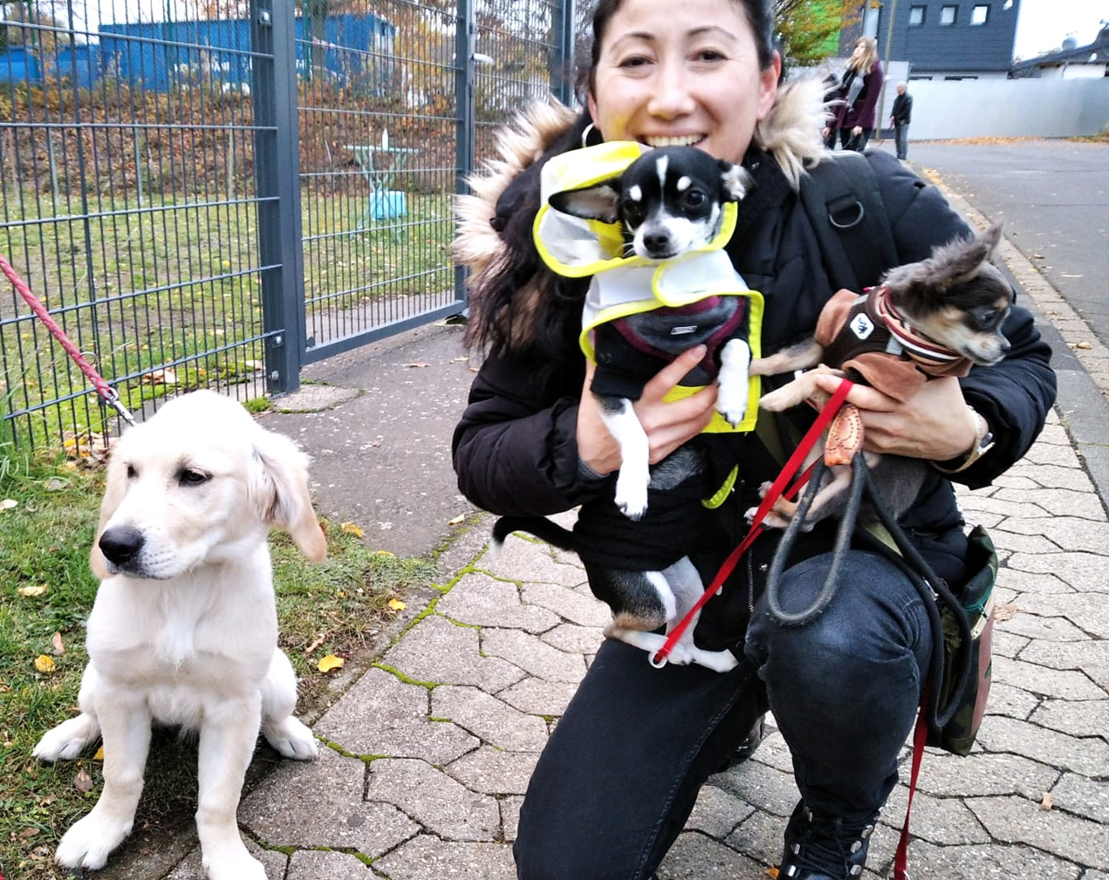
Vielen Dank

